Slide 1
Practice Introduction & File IO
컴퓨터 네트워크 실습
2019.03.08
이상우
sam_2011@hallym.ac.kr

Slide 2
Index
What is network programming?
Practice Plan
Java file io

Slide 3
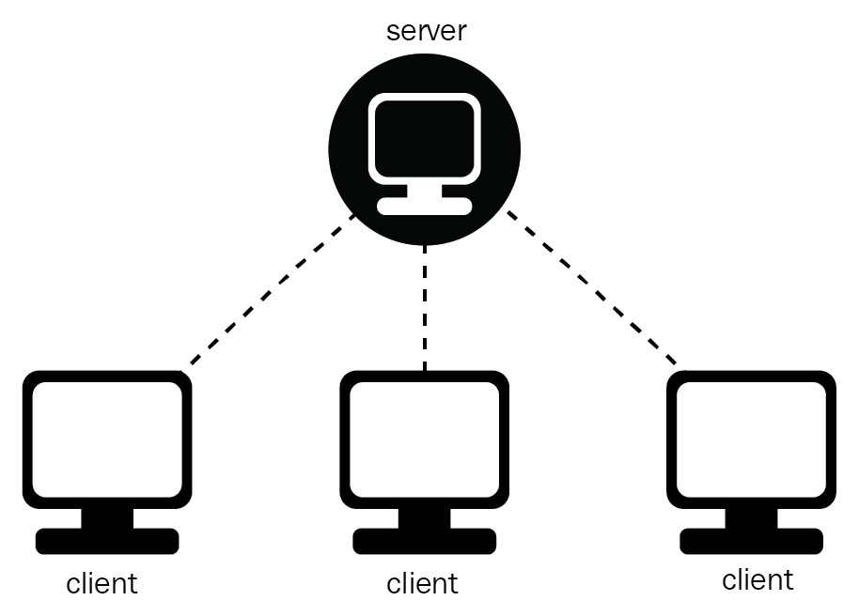
What is network programming?
Network Programming
네트워크 프로그래밍이란 두 디바이스(컴퓨터 & 핸드폰 등)간 데이터를 주고 받을 수 있도록 프로그래밍 하는 것
대표적인 예로 서버-클라이언트 구조의 네트워크 프로그래밍이 있다.
서버 클라이언트 구조의 예

Slide 4
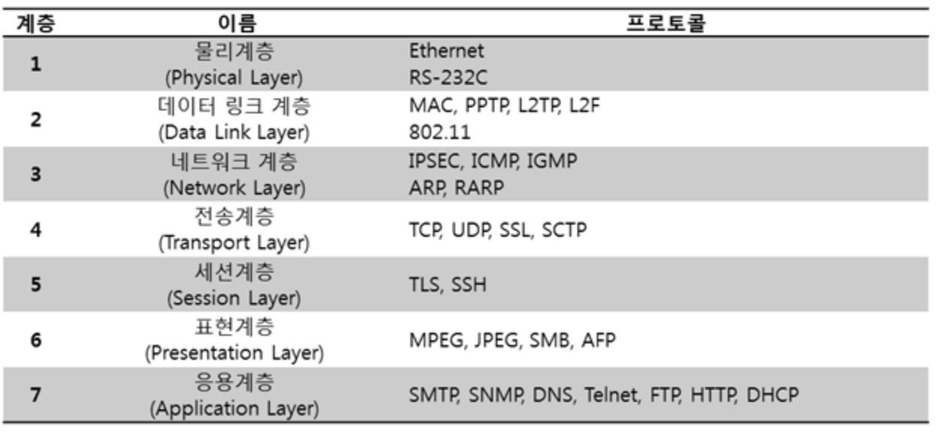
What is network programming?
How to connect devices?
디바이스와 디바이스를 연결시키기 위해서 아주 복잡하고 광범위한 내용의 프로토콜(통신 규약)들이 필요하다.
이러한 프로토콜을 목적에 맞게 나눈 것이 OSI 7계층 모델이다.
물리 계층(1 계층) : 데이터를 비트로 변환하여 전기적 신호를 물리적 매체에 전달 및 링크 관리 (CABLE / ATM / PSTN)
데이터링크 계층(2 계층) : 물리적인 전송 링크를 통해 프레임을 인접 노드로 안전하게 전송 (ETHERNET)
네트워크 계층(3 계층) : 최적의 경로를 찾아 패킷을 송신측에서 수신측으로 전달 (IP / ICMP / IGMP)
전송 계층(4 계층) : 두 시스템 간의 신뢰성 있는 데이터 전송을 위해 오류 복구 및 흐름제어 (TCP /UDP / RTP)
세션 계층(5 계층) : 응용 계층 사이에 연결을 설정 및 유지/종료 (TLS / SSH)
표현 계층(6 계층) : 두 시스템 간의 표준화 된 데이터 형식을 규정 및 암호화, 압축/해제 (JPEG / MPEG)
응용 계층(7 계층) : 응용 프로세스가 네트워크에 접근하는 수단을 제공 (TELNET / HTTP / FTP)

Slide 5
What is network programming?
How to develop a network program?
우리는 아래와 같이 이미 정리된 OSI 7계층의 프로토콜들을 이용해서 응용서비스를 개발하는 것을 목표로 한다.
네트워크 기능이 들어간 프로그램을 개발하기 위해서 OSI 7계층의 내용을 모두 이해할 필요는 없다.
실제로 여러분이 개발을 위해서 신경 써야 할 계층은 4~7계층
7~5계층은 사실 하나의 응용 계층으로 볼 수도 있는데 좀더 세분화해서 나누어 놓은 것이다.
즉 네트워크 프로그램개발을 위해서는 전송계층과 응용계층만 신경 쓰면 된다.

Slide 6
Practice Plan
실습 계획
Week | Practice
1 | 3.1절
2 | Practice Intro & Java IO
3 | Socket 통신 개요 및 실습 #1
4 | Socket 통신 실습 #2 – team work
5 | HTTP 개요 및 실습 #1
6 | HTTP 실습 #2
7 | FTP 개요 및 실습 #1
8 | Midterm Exam
9 | FTP 개요 및 실습 #2
10 | Socket 통신 UDP 응용 – 멀티 캐스트
11 | Socket 통신 UDP 응용 – 브로드 캐스트
12 | Socket 통신 TCP 응용 – 채팅프로그램
13 | Socket 통신 TCP 응용 - 채팅프로그램
14 | 미션과제 혹은 프로젝트
Supplement | 보충 주
15 | Final Exam
실습 과제: 5개
미션 과제: 1개 (or 프로젝트)

Slide 7
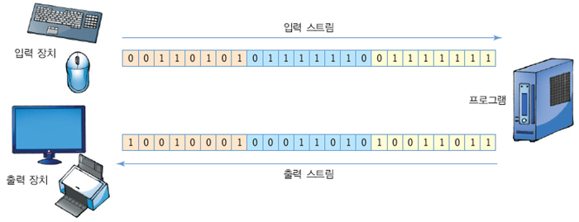
Java file io
스트림(Stream)
네트워크에서 하나의 파일을 여러 패킷으로 쪼게서 데이터를 주고 받는다. 이때 쓰는 추상적인 개념이 스트림
음성,영상,텍스트 등의 작은 데이터 조각들이 하나의 줄기를 이루며, 순서대로 물 흐르듯이 전송되는 데이터 열.

Slide 8
Java file io
바이트 스트림
바이트 스트림은 데이터를 Byte 단위로 주고받는 것을 말한다
<자바의 바이트 스트림 클래스>
PrintStream
InputStream, OutputStream
ByteArrayInputStream, ByteArrayOutputStream
FileInputStream, FileOutputStream
FilterInputStream, FilterOutputStream
ObjectInputStream, ObjectOutputStream
PipedInputStream, PipedOutputStream
BufferedInputStream, BufferedOutputStream
DataInputStream, DataOutputStream
네트워크에서 주고받는 데이터의 단위는 Byte 이기 때문에 바이트 스트림을 통해 데이터를 핸들하는 것을 기본으로 한다.

Slide 9
Java file io
문자 스트림
문자 스트림은 문자단위로 인코딩 처리하여 데이터를 주고받는 것을 말한다.
클래스 명에 Reader와 Writer가 붙어있다.
<자바의 문자스트림 클래스>
- PrintWriter
- Reader, Writer
- BufferedReader, BufferedWriter
- CharArrayReader, CharArrayWriter
- FilterReader, FilterWriter
- InputStreamReader, OutputStreamWriter
- FileReader, FileWriter
- PipedReader, PipedWriter
- StringReader, StringWriter
Byte 단위로 핸들하는 것을 기본으로 하지만. 프로그램에서 문자를 사용할 때는 적절한 문자 인코딩으로 변환해서 사용해야 하기 때문에 편의를 위해서 문자 스트림을 사용한다.

Slide 10
Java file io
예제 1 - InputStreamReader, OutputStreamWriter 사용 (바이트 스트림만 사용)
public static void main(String[] args) {
// InputStreamReader, OutputStreamWriter를 선언
InputStreamReader isr = null;
OutputStreamWriter osw = null;
try {
isr = new InputStreamReader(System.in); // 수신한 스트림 데이터를 받아올 때 사용하는 InputStreamReader
osw = new OutputStreamWriter(System.out); // 데이터를 전달할때 사용 하는 OutputStreamWriter
//System.in은 콘솔로부터 스트림을 받아오고, System.out은 콘솔로 전달받은 스트림을 출력해준다.
int i = 0;
while(true){
i=isr.read(); // InputStreamReader에서 한 바이트씩 읽어온다.
osw.write((char)i);// OutputStreamWriter에 읽은 문자 하나를 쓴다.
osw.flush();//버퍼를 비움과 동시에 출력한다.
}
} catch (IOException e) {
e.printStackTrace();
}finally{
// InputStreamReader/OutputStreamWriter 를 닫아준다.
if(isr != null) try{isr.close();}catch(IOException e){}
if(osw != null) try{osw.close();}catch(IOException e){}
}
}

Slide 11
Java file io
예제 2 - InputStreamReader, OutputStreamWriter, BufferedReader, PrintWriter 사용 (복합적 스트림 사용)
public static void main(String[] args) {
// InputStreamReader, OutputStreamWriter, BufferedReader, PrintWriter를 선언
InputStreamReader isr = null;
OutputStreamWriter osw = null;
BufferedReader br = null;
PrintWriter pw = null;
try {
isr = new InputStreamReader(System.in); // 수신한 스트림 데이터를 받아올 때 사용하는 InputStreamReader
br = new BufferedReader(isr); //수신한 스트림 데이터를 버퍼에 저장
osw = new OutputStreamWriter(System.out); // 데이터를 전달할때 사용 하는 OutputStreamWriter
pw = new PrintWriter(osw); //전달할 데이터 스트림을 문자 스트림으로 바꿔서 전달
//System.in은 콘솔로부터 스트림을 받아오고, System.out은 콘솔로 전달받은 스트림을 출력해준다.
while(true) {
pw.println(br.readLine()); //버퍼리더에 저장된 바이트 스트림을 읽어와서 PrintWriter를 통해 문자열로 출력
pw.flush();
}
} catch (IOException e) {
e.printStackTrace();
}finally{
// InputStreamReader/OutputStreamWriter/BufferedReader 를 닫아준다.
if(isr != null) try{isr.close();}catch(IOException e){}
if(osw != null) try{osw.close();}catch(IOException e){}
if(br != null) try{br.close();}catch(IOException e){}
}
}

